Slide 1
COMPORTAMENTI INDIVIDUALI
E RELAZIONI SOCIALI
IN TRASFORMAZIONE
UNA SFIDA PER LA
STATISTICA UFFICIALE
NUOVE FONTI E DOMANDE
Il trattamento della privacy nella gestione
dei Big Data: le soluzioni tecniche
23 GIUGNO 2016
14:30 | 16:00
Monica Scannapieco| Istat

Slide 2




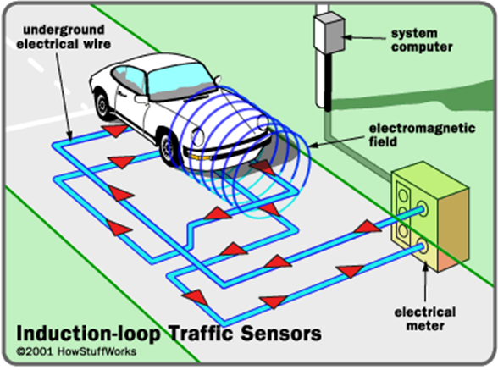
Statistica Ufficiale: Fonti e Processo
Fonti Tradizionali
Indagini
Analyse
Process
Disseminate
Collect
Fonti Big
Metadata Mgt
Fonti amministrative
Evaluate
Build
Quality Mgt
Design
Mobile data
Specify Needs
GSBPM
Retail data
Internet data
…
Generic Statistics Business Process Model (GSBPM): Il processo di produzione dell’informazione statistica
Transaction logs
Sensor data

Slide 3
Fonti Big
Fonti tradizionali
Analyse
Process
Disseminate
Tecniche di Statistical Disclosure Control (SDC) utilizzate per anonimizzare i dati
Per le fonti tradizionali → fasi di comunicazione e diffusione
Per le fonti Big → anche raccolta dati, processamento e analisi
Collect
Metadata Mgt
Evaluate
Build
Quality Mgt
Design
GSBPM
Specify Needs

Slide 4
Le Fonti Big nel Processo di Produzione dell’informazione Statistica
Acquisizione da parte di produttori di dati Big
  Telecommunication Provider
  Google
  Social Media Provider
  …
In aggiunta alle tecniche di Statistical Disclosure Control, tecniche di Privacy-preserving data sharing & mining

Slide 5
Le soluzioni tecniche: SDC e SMC
Metodi di Statistical Disclosure Control (SDC)
Metriche di misura della privacy
Tipico trade-off: accuratezza-privacy
Esempi:
  k-anonimity
  t-closeness e l-diversity
  Differential privacy
  Random noise
  …
Secure Multi-party Computation (SMC)
Metodi di crittografia
Tipico trade-off: costo-privacy
Building block di SMC:
  Homomorphic encryption
    Processameneti effettuati su cybertext
    I risultati crittografrati quando de-crittografati coincidono con I risultati delle operazioni effettuate su plaintext

Slide 6




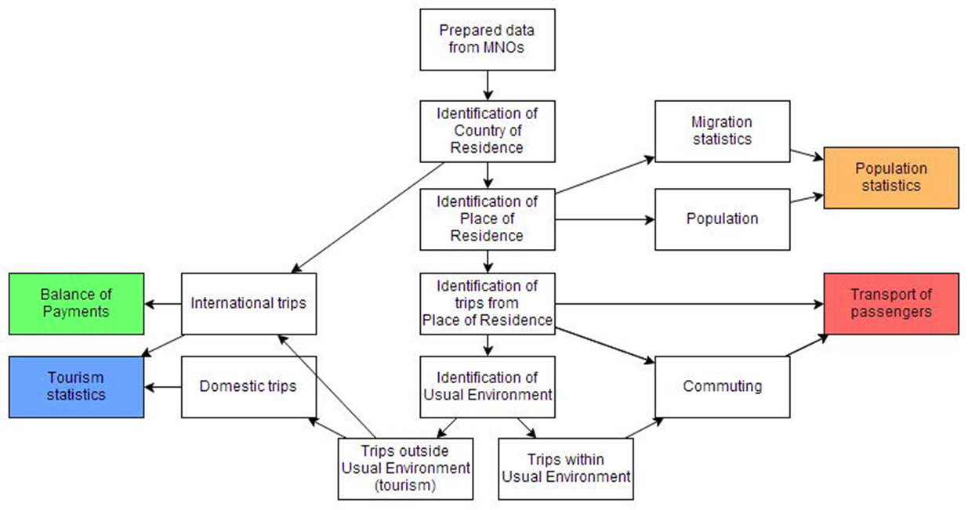

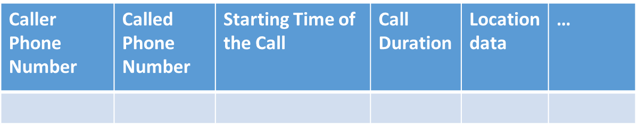
Mobile Phone Data Scenario
Telco Provider
Call Detail records (CDRs)
Official Statistics Domains

Slide 7
Mobile Phone Data Scenario: Private Record Linkage
Link delle fonti senza rivelare nulla se non il risultato del linkage
  Exact linkage
  Approximate linkage
mario | rossi | 33344455 | XXX
R_{P}: TELCO PROVIDER
Nome Chiamante | Cognome Chiamante | Numero telefono Chiamante | Location Data
mario | rossi | 33344455 | XXX
anna | bianchi | 11134222 | YYY
claudio | verdi | 22334455 | ZZZ
anna | bianchi | 11134222 | YYY
claudio | verdi | 22334455 | ZZZ
mario | rossi | 33344455 | aaaa
R_{Q}: ISTAT&ESS
Nome | Cognome | Numero telefono | Dati socio demografici
mario | rossi | 33344455 | aaaa
giulio | bianchi | 77889900 | bbbb
giulio | bianchi | 77889900 | bbbb
R_{P} “∩” R_{Q}
R_{P}“∪” R_{Q}

Slide 8
Mobile Phone Data Scenario: Private Record Linkage
Data Fusion
  Restituzione alle parti di un record anonimo risultante dal merge delle informazioni di location e sociodemografiche
mario | rossi | 33344455 | XXX
TELCO PROVIDER
Nome Chiamante | Cognome Chiamante | Numero telefono Chiamante | Location Data
mario | rossi | 33344455 | XXX
anna | bianchi | 11134222 | YYY
claudio | verdi | 22334455 | ZZZ
mario | rossi | 33344455 | aaaa
ID_1111
aaa
XXX
ISTAT&ESS
Nome | Cognome | Numero telefono | Dati socio demografici
mario | rossi | 33344455 | aaaa
giulio | bianchi | 77889900 | bbbb

Slide 9
Un esempio di tecnica di private record linkage
Idea chiave:
Funzioni crittografiche non preservano la distanza per loro natura
Embedding dei record da linkare in uno spazio euclideo tramite un metodo che assicura la privacy
La tecnica consente schema e data matching tale che :
Assicura la privacy in un contesto honest-but-curious
Effettua schema matching
L’efficacia dell’approximate data matching è confrontabile a quella di tecniche che non considerano la privacy
L’efficienza del data matching è maggiore dei protocolli di secure set intersection (parte di SMC)
Monica Scannapieco, Ilya Figotin, Elisa Bertino, Ahmed K. Elmagarmid:
Privacy preserving schema and data matching.
SIGMOD Conference 2007: 653-664

Slide 10
Un esempio di tecnica di private record linkage
R_{P}
R_{Q}
Data sets owned by parties P and Q
Phase 1: Setting of the embedding space
Phase 3 performed by a trusted third party W
Phase 2: Embedding of R_{P} e R_{Q}
Phase 3: Comparison to
decide matching records
Matching data sets sent to P and Q separately
P_{Match}
Q_{Match}

Slide 11
Fasi 1 e 2 della tecnica
Costruzione dello spazio di embedding:
Metodo SparseMap
Condivisione di parametri di costruzione tra le parti
1. Sharing:
String Lenght Lx
Number of Strings N
dist
1. Sharing:
String Lenght Lx
Number of Strings N
dist
P
Q
P
Q
6. Embedding of R_{Q}
Construction of Qstr
5. Send:
S1…Sk
5. Send:
S1…Sk
2. Generation of a set G of N
random strings of Lenght Lx
3. Embedding Space Construction:
S1…Sz
4. Embedding of R_{P}:
Dimensionality reduction from z to k
Construction of Pstr
Embedding dei record nello spazio:
Entrambe le parti
Record diventano vettori numerici

Slide 12
Fase 3 della tecnica
Fatta da una terza parte W che:
  Accede a P_{str} and Q_{str} (gli insiemi di stringhe trasformati in vettori) e usa un indice multidimensionale per confrontare ciascun vettore con un insieme di vettori (possibili match) tramite una nearest neighbor search
  Distanza euclidea d^{E}
Regola di decisione applicata a r₁ e q₁:
  Pmatch e Qmatch contenenti solo i matching records sono inviati separatamente a P e Q
  Possibilità di una eventuale fase di data fusion
(d^{E}(r₁₁,q₁₁)<=θ₁) ∩ (d^{E}(r₁₂,q₁₂)<=θ₂) ∩ … ∩ (d^{E}(r_{1n},q_{1n})<=θ_{n})

Slide 13
Conclusioni
Il trattamento di fonti Big per la statistica ufficiale comporta la necessità di utilizzare tecniche di private data sharing & mining, che si aggiungono a quelle più classiche di SDC
Elementi da considerare nella selezione di tali tecniche per fonti Big:
  Costo computazionale (SMC può essere molto costoso)
  Linkability: possibilità di linkare dati da più soggetti (come nel caso di private linkage)
    metodi di SDC applicati indipendentemente limitano la linkability
  Composability: garanzie di privacy a valle della fusion dei risultati
Jordi Soria-Comas,· Josep Domingo-Ferrer:
Big Data Privacy: Challenges to Privacy Principles and Models,
Data Science and Engineering, Vol.1, March 2016

